Slide 1

PISARNIŠKO POSLOVANJE
&
ZALOŽNIŠTVO IN TISK

Slide 2
Kazalo
Pisarniško poslovanje
  Mehanizacija pisarne
  Osnovna skupina programov
  Posebna skupina programov
  Industrija

Slide 3
Kazalo
2. Založništvo in tisk
  Tradicionalno poslovanje
  Digitalni tisk
3. Viri

Slide 4

Pisarniško poslovanje

Slide 5
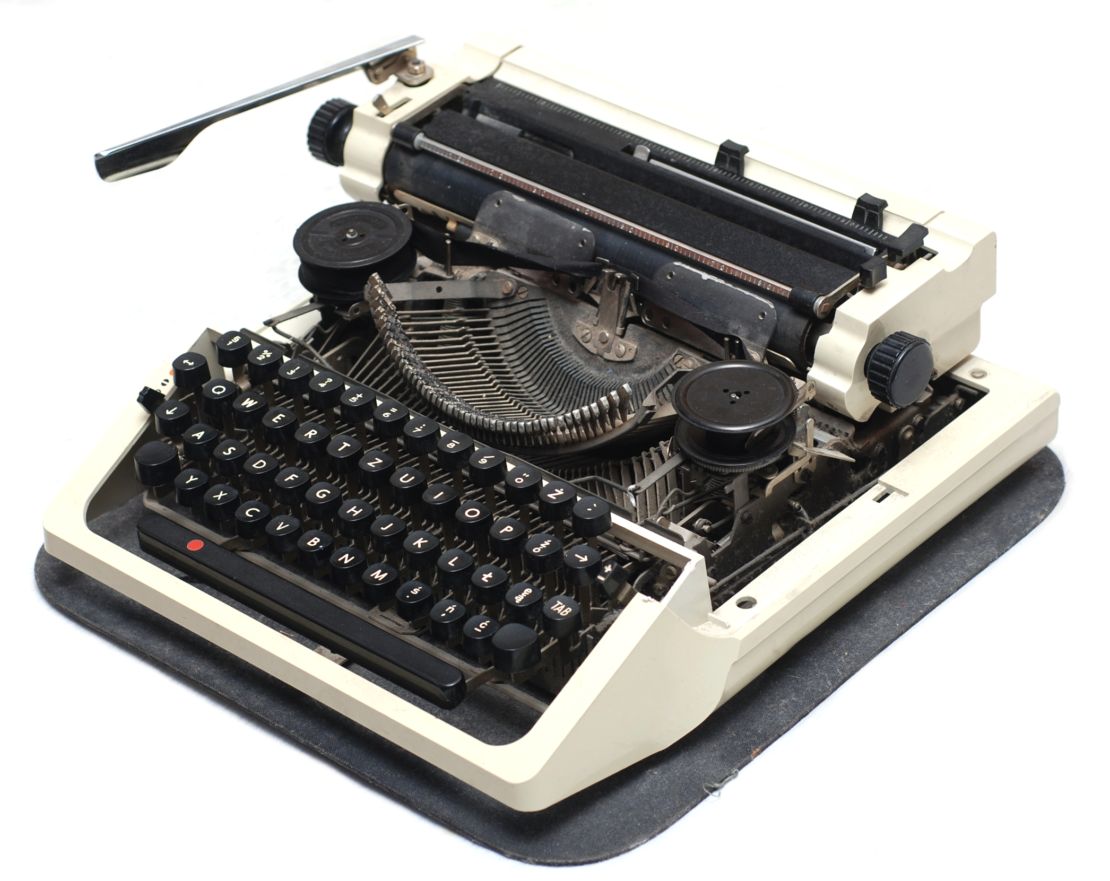
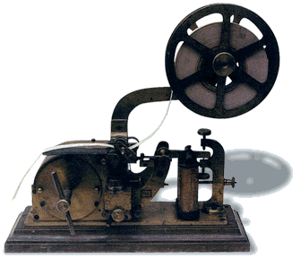
Mehanizacija pisarne
Začela se je z uvedbo pisalnega stroja in telegrafa

Slide 6

Mehanizacija pisarne
Po drugi svetovni vojni se je razmahnila elektronska oprema

Slide 7


Osnovna skupina programov
Urejevalnik besedil, preglednice, elektronska pošta, slikarski programi, brskalniki…

Slide 8
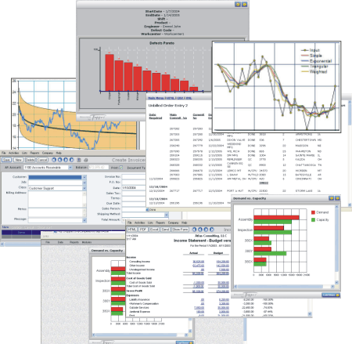

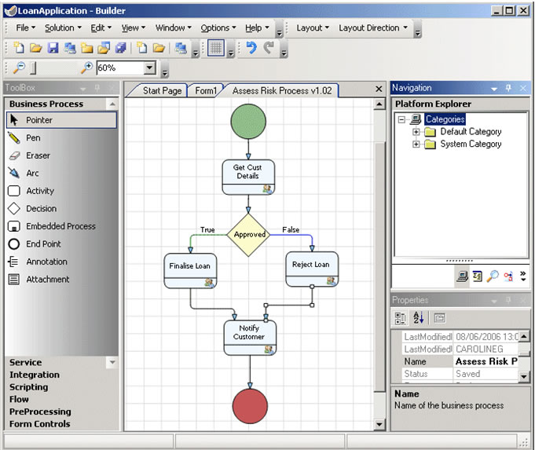
Posebna skupina programov
Programi za finančno vodenje poslovanja
Programi za modeliranje poslovanja
Programi za pomoč pri odločanju

Slide 9
Industrija
Gospodarska dejavnost, ki z uporabo strojev v večjih količinah predeluje surovine v izdelke in polizdelke

Slide 10
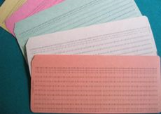
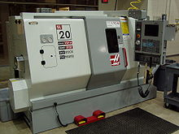
Industrija
Numerično krmiljeni stroji
Prilagodljivi obdelovalni sistem
Računalniško načrtovanje
Računalniško vodena proizvodnja
Računalniško odprt inženiring

Slide 11

Založništvo in tisk
Klasično tiskanje in založništvo se zamenjuje z elektronskim
Papir se zamenjuje z elektronskimi mediji

Slide 12
Tradicionalno poslovanje
Priprava in širjenje podatkov na papirju
Danes se celoten postopek izvede računalniško

Slide 13
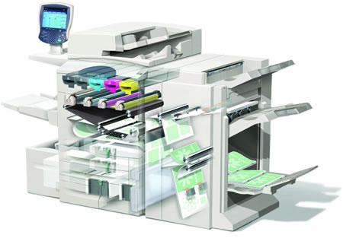
Digitalni tisk
Najnovejša verzija tiskanja
Majhne naklade in kratek čas izdelave
Prilagojeno tiskanje

Slide 14

Digitalni tisk
Klasične medije nadomeščajo elektronski

Slide 15
Viri
WECHTERSBACH, R. 2005. Informatika: učbenik za srednje izobraževanje. Ljubljana. Založba Saji. Str. 91-94
http://www.mojdenar.com/alea/dokumenti/dokument.asp?id=36
http://www.asoft.si/asoft/index.php?option=com_content&view=article&id=25&Itemid=25
http://www.izpadanje-las.com/digitalni-tisk.html
http://sl.wikipedia.org/wiki/Luknjana_kartica
http://en.wikipedia.org/wiki/Computer_numerical_control

